Slide 1
Средний возраст жителей села Черновка

Slide 2
Проблема
На состояние нашего здоровья влияет
множество факторов, которые
сказываются на нём как положительно,
так отрицательно. Всем хочется прожить
долгую безболезненную жизнь. Отсюда
следует вопрос, почему в наше время люди
стали чаще и раньше умирать (болеть) ?

Slide 3
Цель
1.Выявить средний возраст жителей с.
Черновки.
2. По итогам ответов опрошенных
ответить на вопрос понаставленный в
проблеме. (почему люди стали чаще и
раньше умирать?)

Slide 4
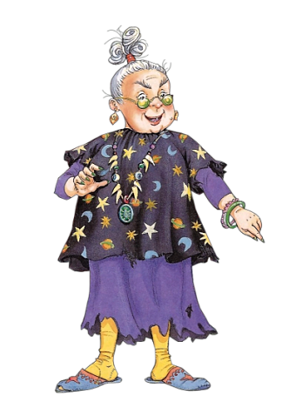
Задачи
1.Узнать возраст всех жителей села.
2. Провести опрос у двадцати жителей.
3. Найти исторический материал.
4. Создать призентацию по поставленной
теме
5. Все полученные результаты представить
в наглядном виде.
6. Создать продукт.

Slide 5
Историческая справка

Slide 6
Историческая справка
Учёный, анатомик, Павлов, заверял, что потенциально заложенная природой максимальная продолжительность жизни человека порядка 150, а то что мы не доживаем до этого возраста, наша вина
Максимальна продолжительность жизни человека по библии
Согласно первый мужчина , Адам, прожил согласно библии 930 лет. Ной прожил даже более, а точнее 950 лет. Муфусиал дожил до 969 лет –самый знатный долгожитель. Но продолжительность жизни по библии
весьма сомнительна, так как логично было бы предположить, что летоисчисление в те времена было несколько иначе

Slide 7
История и наука
Продолжительность жизни древних людей была до 15-20 лет. Люди жившие в медном и бронзовом веке жили до 25лет. Выходит, что до самого средневековья прошло тысячи лет, а продолжительность жизни в разные эпохи не изменилось. А уже 18 -19 в. средняя продолжительность русского человека составляла 32 года.
История «жизни» 20 века - эра долголетия. Средняя и максимальная продолжительность жизни человека в мире резко возросла с
середины 20 в. Если в начале 20 в.
в среднем жили до 32 лет, то во 2
половине в., до 64лет

Slide 8
Вопросы
Как вы думаете почему молодые люди стали чаще
умирать ( болеть )
2.Почему женщины живут дольше чем мужчины
3.Что вы можете предложить что бы продлить жизнь
человеку

Slide 9
1.Как вы думаете поему молодые люди стали чаще умирать?

Slide 10
Почему мужчины живут меньше чем женщины?

Slide 11
Средняя продолжительность жизни мужчины у нас составляет – 59 лет,
в то время как у женщин она равна 73 годам. По этому поводу есть
много гипотез и мнений.1) Но ни одна из них не отрицает того факта ,
что женщины больше заботятся о своём здоровье.2) Также влияет стресс.
Он ускорят процесс старения.3) Неправильное питание,
4)вредные привычки, 5)физическая активность.

Slide 12
Что вы можете предложить чтобы продлить жизнь человеку

Slide 13
Средний возраст жителей с. Черновка
43

Slide 14
Вывод
Как хочется прожить долгую счастливую жизнь, но для этого нужно приложить много усилий. Нужно заниматься спортом, отказаться от вредных привычек, правильно питься и чаще консультироваться у врача.

Slide 15
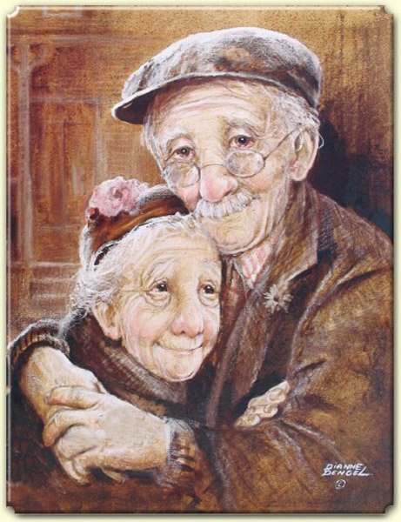
Спасибо за внимание!

